Slide 1
第二章 半导体器件基础
模拟与数字电路基础

Slide 2
主要内容
半导体的基础知识
半导体器件的核心环节——PN结
半导体二极管的物理结构、工作原理、特性曲线和主要参数以及二极管基本电路及其分析方法与应用
半导体三极管的物理结构、工作原理、特性曲线和主要参数以及三极管基本电路及其分析方法与应用
场效应管的物理结构、工作原理、特性曲线和主要参数

Slide 3
2.1 半导体的基本知识
本征半导体
导电性能介于导体和绝缘体之间的物质称为半导体。
常用的半导体有硅（Si）和锗（Ge）。
纯净的半导体称为本征半导体，其原子结构是晶体结构，故半导体管又称晶体管。

Slide 4
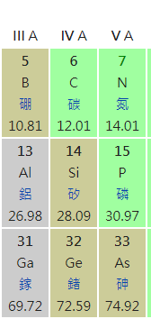
半导体元素周期表

Slide 5
半导体的共价键结构
Si
Ge

Slide 6
半导体的共价键结构
共价键共
用电子对
+4
+4
+4表示除去价电子后的原子
+4
+4

Slide 7
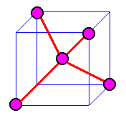
共价键结构半导体的特点：
由原子最外层的4个电子形成共价键结构。从而形成稳定的，没有自由电子的晶体结构。

Slide 8
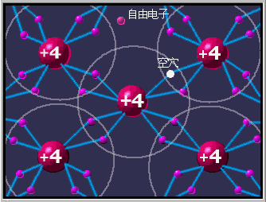
载流子
电子受激发后可能逃逸出共价键结构，形成带负电的载流子；
共价键上的电子挣脱共价键束缚成为带负电荷的自由电子后，在其原来的位置留下一个空位，称为空穴。空穴带正电。

Slide 9
电子—空穴对本征激发、复合
电子—空穴对: 本征半导体受外界能量激发，自由电子和空穴成对出现。
复合: 自由电子和空穴也会重新结合，叫做复合。
自由电子和空穴是两种电量相等、性质相反的载流子。
+4
+4
+4
+4

Slide 10
2.1.2 杂质半导体
N型半导体: 在本征半导体硅（或锗）中掺入微量五价元素磷（或砷），以电子导电为主的半导体称为N型半导体。在外电场的作用下，其电流主要是电子电流。
+4
+4
+5
+4

Slide 11
P型半导体
在本征半导体硅（或锗）中掺入微量三价元素硼（或镓），以空穴导电为主的半导体称为P型半导体。掺入了三价元素的杂质半导体，空穴是多数载流子，电子是少数载流子。
+4
+4
+3
+4

Slide 12
PN 结的形成
内电场越强，就使漂移(drift)运动越强，而漂移使空间电荷区变薄。
漂移运动
P型半导体
N型半导体
－
－
－
－
－
－
+
+
+
+
+
+
－
－
－
－
－
－
+
+
+
+
+
+
内电场E
－
－
－
－
－
－
+
+
+
+
+
+
－
－
－
－
－
－
+
+
+
+
+
+
扩散(diffusion)的结果是使空间电荷区逐渐加宽，空间电荷区越宽。
空间电荷区，
也称耗尽层。
扩散运动

Slide 13
扩散运动与漂移运动
扩散运动：P型半导体和N型半导体的交界面处形成载流子浓度的差异。P区空穴多，N区电子多，N区电子要向P区扩散，P区空穴向N区扩散，这种由于浓度差异引起的载流子运动称为扩散运动。扩散运动是多子的运动。
漂移运动：扩散运动的结果，产生从N区指向P区的内电场。在电场作用下的载流子运动称为漂移运动。漂移运动是少子的运动。

Slide 14
一、PN结的形成
PN结：P型半导体和N型半导体交界面发生着两种相反的运动——多子的扩散和少子的漂移。当两种运动达到动态平衡时，空间电荷不再变化，形成宽度稳定的空间电荷区——PN结。
耗尽层：在PN结内，由于载流子已扩散到对方并复合掉了，或者说被耗尽了，所以空间电荷区又称耗尽层。

Slide 15
PN 结的形成
漂移运动
P型半导体
N型半导体
内电场E
－
－
－
－
－
－
+
+
+
+
+
+
－
－
－
－
－
－
+
+
+
+
+
+
－
－
－
－
－
－
+
+
+
+
+
+
－
－
－
－
－
－
+
+
+
+
+
+
所以扩散和漂移这一对相反的运动最终达到平衡，相当于两个区之间没有电荷运动，空间电荷区的厚度固定不变。
扩散运动

Slide 16
PN 结的形成
电位V
V₀
－
－
－
－
－
－
+
+
+
+
+
+
－
－
－
－
－
－
+
+
+
+
+
+
－
－
－
－
－
－
+
+
+
+
+
+
－
－
－
－
－
－
+
+
+
+
+
+
P型区
空间电荷区
N型区

Slide 17
PN 结的单向导电性
PN结(PN junction)正向偏置
空间电荷区变薄
P
－
+
N
－
+
_
+
－
+
正向电流
－
+
内电场减弱，使扩散加强，
扩散>飘移，正向电流大

Slide 18
PN 结的单向导电性
PN结(PN junction)反向偏置
空间电荷区变厚
P
－
－
+
+
N
_
－
－
+
+
+
－
－
+
+
反向饱和电流
很小，μA级
－
－
+
+
内电场加强，使扩散停止，
有少量飘移，反向电流很小

Slide 19
PN 结的电容效应
(1) 势垒电容C_{B}
外加反向电压时，空间电荷区载流子很少，相当于介质，并有一定厚度，PN结有一定的面积，从而形成电容效应。
(2) PN 结的高频等效电路
r
c

Slide 20
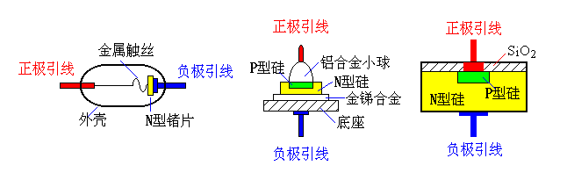
晶体二极管的结构、符号、类型
2.2 晶体二极管
点接触，较小的结电容，较高的工作频率，较低的功率。
面接触，功率较大，常用于整流。
平面型，集成电路制造工艺。

Slide 21
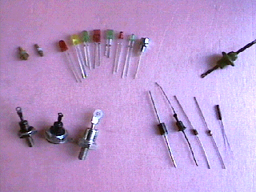
半导体二极管常见封装形式

Slide 22
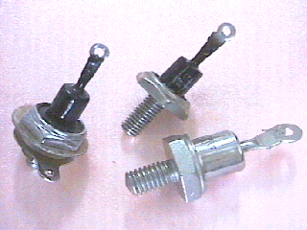
常见封装形式

Slide 23
晶体二极管的符号

Slide 24
二极管的分类
按制造材料分——硅二极管和锗二极管；
按用途分——整流二极管、检波二极管、稳压二极管、开关二极管等；
按结构工艺分——点接触型、面接触型等。

Slide 25
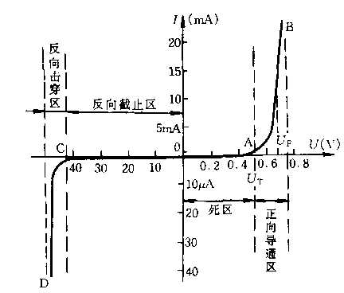
晶体二极管的伏安特性与等效电路
(1)正向特性
①死区(也叫不导通区)，用 Ur表示，一般硅二极管约0.5V，锗二极管约0.1V
②导通区——一般硅二极管约为0.7V，锗二极管约为0.2V
(2)反向特性
①反向截止区 ②反向击穿区

Slide 26
二极管电路的简化模型分析方法
1.理想模型（ideal diode)
i_{D}
i_{D}
v_{D}
v_{D}
当电源电压远比二极管的管压降大时，利用此模型作近似分析。

Slide 27
二极管电路的简化模型分析方法
2.恒压降模型（offset model)
i_{D}
i_{D}
V_{th}
v_{D}
v_{D}
二极管导通后，认为其压降是恒定的，典型值为0.7V，只有当二极管的电流大于等于1mA时，使用该模型。

Slide 28
二极管电路的简化模型分析方法
3.折线模型(piecewise linear diode model)
i_{D}
i_{D}
V_{th}
r_{D}
v_{D}
v_{D}
V_{th}≈0.5V
认为其压降不是恒定的，而是随着二极管电流的增加而增加，用一个电池与一个电阻的串联来进一步的近似。 r_{D}近似为 200Ω。

Slide 29
二极管电路的简化模型分析方法
4.小信号模型(small signal model)
i_{D}
Δi_{D}
Δi_{D}
r_{D}
v_{D}
Δv_{D}
Δv_{D}
当二极管在其伏安特性的某一小范围内工作，可以把伏安特性看出一条直线。 小信号模型的微变等效电阻r_{d}＝26（mv）/I_{D}。

Slide 30
应用举例
1. 整流
二极管当作理想元件处理，即二极管的正向导通电阻为零（忽略二极管正向压降），反向电阻为无穷大
v_{s}
D
+
v_{s}
R
v_{O}
v_{O}
-

Slide 31
应用举例
i
D
2. 二极管的静态工作情况分析
+
（1）V_{DD}=10V 时
（R=10kΩ）
R
v
理想模型
V
DD
D
−
恒压模型
（硅二极管典型值）
折线模型
（硅二极管典型值）
设

Slide 32
3、限幅
u_{i}
t
R
u_{R}
u_{i}
D
u_{o}
U
5V
u_{i} = 10 sin ωt
u_{o}
t
u_{R}
t

Slide 33
4、隔离
U₁
R₁1K
R₁1K
D₁
D₁
设 D₁导通，
10V
D₂
R₂1K
D₂
U₂
·
10V
＋
A
A
则 U_{A}=9V， 故 D₂截止
3V
R₂1K
U₁
＋
R₃
U_{A}=?
U₂
R₃
U_{A}=?
D₂将U₂隔离
9K
3V
9K
5、构成逻辑运算电路
A
D₁
+U
D₂
·
B
D₁
·
A
R
Y=
A+B
D₂
Y=
A•B
B
或运算
与运算

Slide 34
2.2.3 晶体二极管的主要参数
I_{OM}----最大整流电流；
U_{RWM}----反向工作峰值电压，一般为UBR的1/2；
I_{RM}－－－反向峰值电流；
最高工作频率fm；
二极管的参数还有结电容及最高结温等。
Notes:
2019-9-9,习题一，习题二：4，6，8

Slide 35
2.2.6 稳压、发光、光电、变容二极管简介
稳压二极管
（一） 符号
I(mA)
正向
（二）VA 特性
反向击穿电压U_{Z}
U(V)
稳压管工作于
反向击穿状态
反向

Slide 36
（三）主要参数
1、U_{Z} --- 稳定工作电压
2、 I_{zm} --- 最大稳定电流
3、 I_{Z} --- 稳定工作电流，一般取(1/2)I_{zm}
（四）稳压电路
△U_{Z}
U_{Z}
U_{Z}
I_{L}
．
I_{R}
R
R_{L}
U_{I}
U_{Z}
U₀
．
△I_{Z}
I_{Z}
I_{Z}
稳压原理：稳压管的动态内阻极小，在并联输出的情况下，只要负载电阻的变化不至于使稳压管脱离工作区，输出电压即基本保持不变。

Slide 37
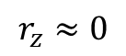
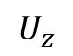
稳压管等效电路
I_{L}
I_{R}
R
$$r_{z}≈0$$
U_{I}
R_{L}
U₀
Uo
U_{Z}
I_{Z}
+
$$U_{z}$$
-

Slide 38
2.参数计算
例：已知负载工作电流I_{L}=10mA，工作电压 U₀=10V,
稳压管I_{zm}=20mA，问：R取多大为宜？
I_{L}=10mA
20V
R
R_{L}
U_{I}
U_{Z}
U₀=10V
I_{Z}
解：取 I_{z} = (1/2) I_{zm} = 10mA
I_{R} = I_{z} + I_{L} = 20 mA
R = ( U_{I} – U_{Z} ) / I_{R} = ( 20 – 10 ) / 20 = 0.5 KΩ

Slide 39
变容二极管
特性：在反向电压作用下，二极管的结电容的电容量与电压值成反比。
（一）符号
（二）VA特性
C(pf)
50
20
10
5
2
U(v)
-25
-20
-15
-10
-5

Slide 40
光电二极管
特性：外加反向电压，其反向电流的大小与光照的强度成正比。
（一）符号
（二）VA特性
i_{p}(μA)
u_{p}(v)
-10
-8
-6
-4
-2
E=200lx
400lx
-50
600lx

Slide 41

发光二极管（LED）
特性：外加正向电压，空穴与电子复合时释放能量，从而发光。
（一）符号
（三）应用
1、指示灯
R
▽
（二）基本特性
U
正向压降1.2~1.5V，红色LED压降较低，绿色和黄色压降较高，蓝色为2.5~3V。
2、构成LED七段数码显示器：
a
a b c d e f g
f
g
b
发光亮度与电流的大小成正比，普通LED工作电流一般在5~20mA.
•
e
•
•
•
•
c
d
LED共阴显示器
Notes:
2020-9-23

Slide 42
2.3 晶体三极管
2.3.1晶体三极管的结构、符号、类型
发射结(Je)
集电结(Jc)

Slide 43
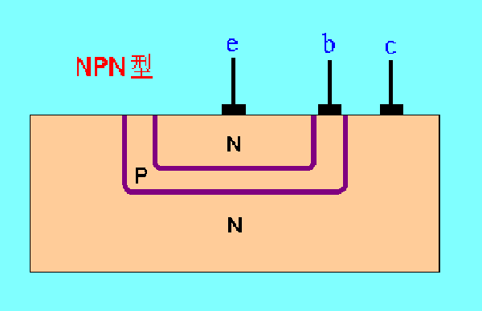
BJT (Bipolar Junction Transistor) 双极型晶体管结构剖面图：
• 发射区的掺杂浓度最高；
• 集电区掺杂浓度低于发射区，且面积大；
• 基区很薄，一般在几个微米至几十个微米，且掺杂浓度很低。
管芯结构剖面图

Slide 44
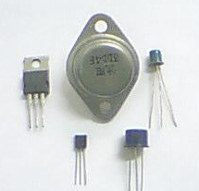
BJT—双结晶体管
半导体三极管: 是具有电流放大功能的元件
三极管分类：
按频率：
高频管、低频管
按功率：
小、中、大功率管
按材料：
硅管、锗管
按类型：
NPN型、PNP型

Slide 45
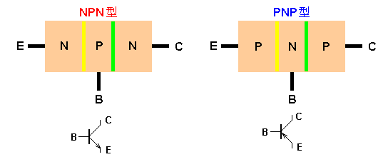
晶体管的电路符号
发射极箭头表示：当发射结正偏时，电流的流向。

Slide 46
2.3.2晶体三极管的放大原理
1、晶体管处于放大状态的工作条件
外加电压保证发射结正向偏置，集电结反向偏置
NPN管
PNP管

Slide 47
晶体管电流的分配关系与电压极性

Slide 48
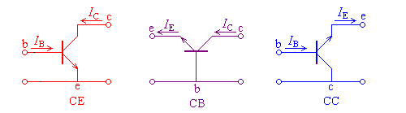
2、三极管的三种组态
双极型三极管有三个电极，其中两个可以作为输入, 两个可以作为输出，这样必然有一个电极是公共电极。三种接法也称三种组态。
共发射极接法，发射极作为公共电极，用CE表示；
共集电极接法，集电极作为公共电极，用CC表示；
共基极接法，基极作为公共电极，用CB表示。

Slide 49
共发射极接法
输入电路——由基极电源和基极电阻供给NPN三极管发射结正向偏压构成。
输出电路——由集电极电源和集电极电阻供给集电结反向偏压构成。
共发射极接法——三极管的发射极接于输入电路和输出电路的公共端。

Slide 50
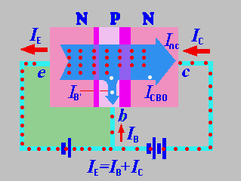
3、 晶体管的电流分配
发射结正偏时，从发射区将有大量的电子向基区扩散，形成的电流为I_{EN}。
从基区向发射区也有空穴的扩散运动，但其数量小，形成的电流为I_{EP}。这是因为发射区的掺杂浓度远大于基区的掺杂浓度。

Slide 51
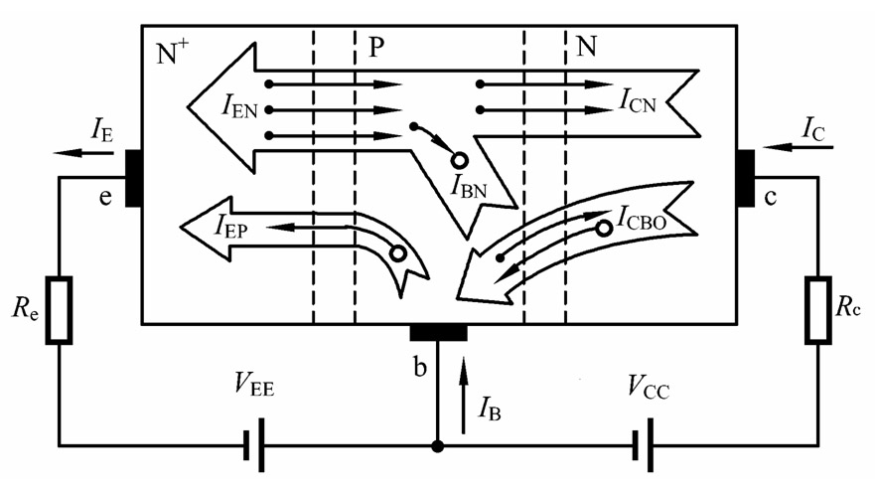
内部载流子的传输过程
发射区：发射载流子
（以NPN为例）
集电区：收集载流子
基区：传送和控制载流子
放大状态下BJT中载流子的传输过程
N：电子流；P：空穴流

Slide 52
I_{E}= I_{EN}＋ I_{EP} 且有I_{EN}>>I_{EP}
I_{EN}=I_{CN}+ I_{BN} 且有I_{EN}>> I_{BN} ， I_{CN}>>I_{BN}
I_{C}=I_{CN}+ I_{CBO}
I_{B}=I_{EP}+ I_{BN}－I_{CBO}
I_{E}=I_{EP}+I_{EN}=I_{EP}+I_{CN}+I_{BN}
=(I_{CN}+I_{CBO})+(I_{BN}+I_{EP}－I_{CBO})=I_{C}+I_{B}

Slide 53
3.三极管电流分配关系α

Slide 54
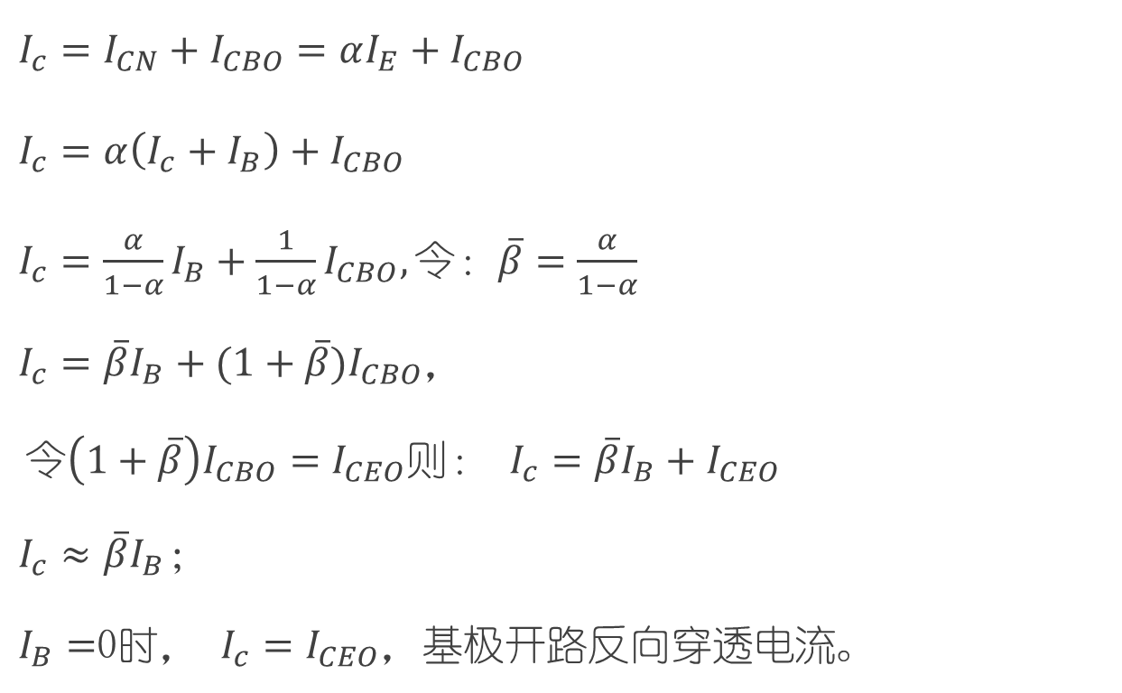

电流放大倍数$\overline{β}$
$I_{c}=I_{CN}+I_{CBO}=αI_{E}+I_{CBO}$
$I_{c}=α\left(I_{c}+I_{B}\right)+I_{CBO}$
$I_{c}=\frac{α}{1−α}I_{B}+\frac{1}{1−α}I_{CBO},令$：$\overline{β}=\frac{α}{1−α}$
$I_{c}=\overline{β}I_{B}+(1+\overline{β})I_{CBO}$，
令$\left(1+\overline{β}\right)I_{CBO}=I_{CEO}$则： $I_{c}=\overline{β}I_{B}+I_{CEO}$
$I_{c}≈\overline{β}I_{B}；$
$I_{B}=$0时， $I_{c}=I_{CEO}$，基极开路反向穿透电流。

Slide 55

电流放大倍数𝛽
β、α 为电流放大系数，它只与管子的结构尺寸和掺杂浓度有关，与外加电压无关。一般
α ≤1，β≈几十。

Slide 56
几点结论：
晶体三极管由P型和N型两种半导体组合而成，空穴和电子两种载流子参与导电，称双极型晶体管。
I_{C}=βI_{B} ,且 I_{B} ＜＜ I_{C} ，说明晶体管基极电流对集电极电流具有控制作用。——双极型三极管具有电流放大作用。
欲使晶体管有放大作用，必须保证使发射结正偏，集电结反偏。
晶体管各极电流分配关系为：I_{E}=I_{B}+I_{C}

Slide 57
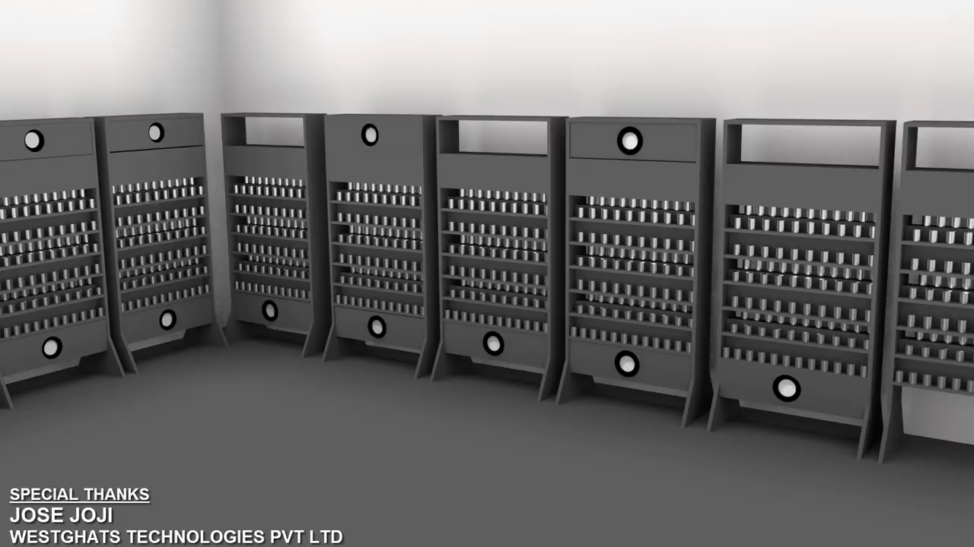
视频教学

Slide 58
2.3.3.1输入特性与等效电路
2.3.3晶体三极管的伏安特性与等效电路
产生基极电流i_{B}的回路称晶体管的输入电路

Slide 59
1、输入特性曲线（硅管）
I_{B} = f (U_{BE})
测试电路
U_{CE} = 常数
I_{B}
•
A
I_{B}
c
I_{C}
R_{C}
b
A
•
V
R_{B}
e
U_{C}
V
U_{CE}
U_{B}
U_{BE}
•
•
•
U_{BE}
0.6V
(0.3V)

Slide 60
2、输出特性曲线（硅管）
I_{C} = f (U_{CE})
I_{B} = 常数
•
A
I_{C}
I_{B}
c
I_{C}
R_{C}
线性区
80μA
b
饱和区
A
•
V
60
R_{B}
e
U_{C}
V
U_{CE}
40
U_{B}
U_{BE}
20
•
•
•
截止区
I_{B}=0
U_{CE}
(1)截止区:
U_{BE}< 0.6V; I_{B} ≈0； I_{C} ≈0
(2)放大区:
U_{BE} ≈ 0.6V; U_{CE} ≥1V; I_{C} =β I_{B}
(3)饱和区:
U_{BE} ≈ 0.6V; U_{CE} ≈0.3V; I_{C} <β I_{B}
I_{B}增加，I_{C}不再增加

Slide 61
例：在某电路中有四只三极管，在线测得各引脚电压值如图，请判断三极管的好坏。若未损坏，请说明e、b、c,并分别说明是硅管还是锗管。
12V
12V
( )
c
( )
？
b
( )
( )
e
( )
？
( )
？
3.6V
3V
15V
9.7V
NPN硅管,正常
损坏
12V
( )
12V
c
( )
b
( )
e
( )
b
( )
e
( )
c
15V
14.7V
11.7V
15V
PNP锗管,正常
NPN锗管,正常

Slide 62
三极管主要参数
1.电流放大系数
(1)静态电流放大系数 β
I_{C}
I_{C}
β =
I_{B}
(2)动态电流放大系数β
ΔI_{C}
ΔI_{B}
ΔI_{C}
U_{CE}
β =
ΔI_{B}
一般 β = β

Slide 63
A
2、穿透电流I_{CEO}
I_{CEO}
U_{CE}
基极开路，C-- E间由于漂移运动而产生的反向电流。
I_{C}
一般I_{CE0}越小越好.
60
40
20
3、反向击穿电压BU_{CE0}
I_{B}=0
I_{CEO}
U_{CE}
BU_{CE0}
U_{CE}
V
基极开路，C---E间允许的最大反向电压.

Slide 64
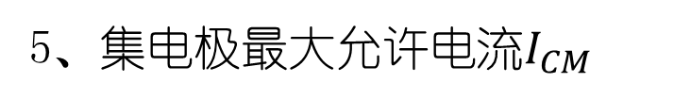
4、 最大允许耗散功率P_{CM}
P_{CM} = I_{C} U_{CE}
I_{C}
过耗区
P_{CM}=I_{C}U_{CE}
U_{CE}
5、集电极最大允许电流$I_{CM}$

Slide 65
2.3.5 晶体三极管的应用
作晶体管开关——工作在饱和与截止状态；
作放大器——工作在放大状态。
Notes:
2020-09-25

Slide 66
2.4 场效应管
场效应管(简写成FET)是另一种半导体器件。
场效应管是利用输入电压在管内所产生的电场效应，来控制其输出电流，是电压控制器件。它只有一种载流子(多数载流子)参与导电，故又称为单极型晶体管。

Slide 67
2.4.1 场效应管的结构、符号、类型
通过电压控制导电沟道的夹断长度来控制漏极电流；
按结构分为结型和绝缘栅型。
按导电沟道分有N沟道和P沟道，N沟道靠电子导电，P沟道靠空穴导电。
按工作方式分有增强型和耗尽型。增强型管内无原始导电沟道，耗尽型管内有原始导电沟道。

Slide 68
MOS管工作原理及其开关特性
各类MOS管符号

Slide 69
N沟道增强型MOSFET结构原理
MOSFET：Metal-Oxide-Semiconductor Field-Effect Transistor
Notes:
2019-9-16

Slide 70
共源接法增强型NMOS电路

Slide 71
N沟道增强型MOSFET工作原理
Notes:
2016-9-27,习题一

Slide 72
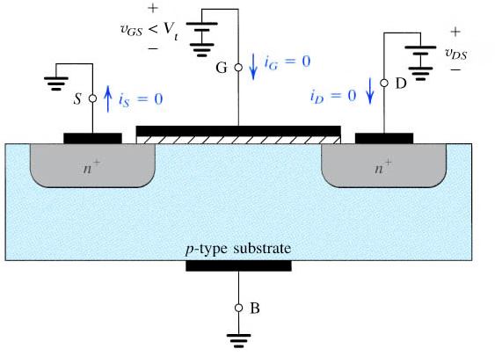
N沟道增强型MOSFET工作原理
截至状态（CUT-OFF MODE）
栅极电压太小，不足以感应出导电沟道。
V_{GS}<V_{t}, 开启电压。

Slide 73
N沟道增强型MOSFET工作原理
可变电阻区（Triode Mode ）
V_{GS} > V_{t} ，V_{DS} < V_{GS} -V_{t}
Notes:
V_{DS} < V_{GS} -V_{t}

Slide 74
N沟道增强型MOSFET工作原理
恒流区
Saturation or Active or Pinch-Off Mode
V_{GS} > V_{t} , V_{DS}>=V_{GS}-V_{t}（V_{GS}-V_{DS}<=V_{t})
Notes:
2015-9-18

Slide 75
输出特性和转移特性曲线
Notes:
2012-9-18

Slide 76
增强型PMOS结构原理和工作特性
PMOS的少数载流子导电沟道由“空穴”组成。需要在栅极和源极之间加负压才能感应出“空穴”沟道。输出回路的电流方向也是由源极至漏极。

Slide 77
2.4.4 场效应管的主要参数
1.跨导g_{m}：漏极电流与门极电压之比；
2.开启电压U_{T}：使增强型场效应管导通的最小电压。
3.夹断电压U_{P}：使耗尽型场效应管截止(夹断)的最小栅源电压。
4.最大漏极电流I_{DM}——管子在工作时允许的最大漏极电流。
5.饱和漏极电流I_{DSS}（耗尽型FET的参数）： 在Ugs=0的条件下，管子的漏极电流。
6.漏源击穿电压U_{（BR）DS}： 在U_{DS}增大的过程中，使I_{D}急剧增大时的U_{DS}; 。
7.漏极最大耗散功率PDM

Slide 78
2.4.5 场效应管的特点及使用注意事项
1.场效应管的特点：
(1)场效应管是电压控制器件，栅极基本上不取电流，输入电阻很高；而双极型三极管是电流控制器件，基极总要取一定的电流，输入电阻较低。
(2)在场效应管中，参与导电的只是多子(单极型三极管)；而在双极型三极管中则是两种载流子参与导电。
(3)场效应管的噪声比三极管小，尤其是结型场效应管的噪声更小。
(4)MOS管的制造工艺简单，所占用的芯片面积小(仅为三极管的15％)，而且功耗很小， 适用于大规模集成。
(5)耗尽型MOS管的栅源电压可为正值、负值和零值，使用时比双极型三极管灵活。
(6)有些场效应管的源极和漏极可以互换。

Slide 79
2. 使用注意事项：
(1)场效应管在使用中，要注意电压极性，工作电压和电流的数值不能超过最大允许值。
(2)为了防止栅极击穿，要求一切测试仪器、电烙铁都必须有外接地线。焊接时，用小功率烙铁迅速焊接，或切断电源后利用余热焊接，焊接时应先焊源极，后焊栅极。
(3)绝缘栅场效应管输入电阻抗极高，故不能在开路状态下保存。即使不使用也应将二个电极短路，以防感应电势将栅极击穿。结型场效应管则可在开路状态下保存。

Slide 80
本章小结
1.半导体中有两种载流子：电子与空穴。P型半导体中，空穴是多数载流子,电子是少数载流子; N型半导体中，电子是多数载流子，空穴是少数载流子。PN结是构成各种半导体器件的基础。它具有单向导电特性。
2.二极管由一个PN结构成，其伏安特性就是PN结内部特性的外部表现。硅二极管的死区电压为0.5V,导通电压为0.7 V；锗二圾管的死区电压为0.1V、导通电压为0.2 V 。二极管导通时，呈低阻状态，二极管截止时呈高阻状态。

Slide 81
小结（续1）
3. 晶体三极管是一种电流控制型器件，具有电流放大作用，共发射极电流放大系数为β, 晶体管工作在放大状态时，发射结加正向偏压，集电结加反向偏压(对于NPN管，U_{C}＞U_{B}＞U_{E}，对于PNP管，U_{C}＜U_{B}＜U_{E})，其三个电极电流有如下关系：
I_{E}=I_{B}+I_{C}， I_{C} ≈βI_{B}
晶体三极管简化的微变等效电路是：b、e极间可等效为电阻，c、e极间可等效为电流源。它是分析放大电路的重要手段。

Slide 82
小 结（续2）
4. 晶体管工作在截止与饱和状态时，可作开关使用。其特点为：
饱和时，发射结与集电结均正偏， I_{C}=I_{CS} ≈UCC/RC，U_{CE}≤U_{CES}，c、e极间相当于短路。
截止时，发射结与集电结均反偏， I_{B} ≤0， I_{C}≈ 0， U_{CE} ≈ U_{CC} ，c、e极间相当于开路。
5. 晶体管的主要参数是正确运用晶体管的重要依据，据此可以确定晶体管的质量好坏以及使用范围。

Slide 83
小结（续3）
6. 场效应管利用栅源电压来控制漏极电流，属于电压控制器件。场效应管有结型和MOS型两大类，输人电阻较高。可作放大或开关使用。作放大时，g、s极间等效的输入电阻看作无限大，即开路，d、s极之间等效为电流源gmUgs。gm称为跨导，是衡量场效应三极管放大能力的参数。
7. 稳压二极管工作于反向击穿区。当电流存较大范围变化时，而稳压管的端电压变化很小，利用这一特性，可构成简单的硅稳压管稳压电路。在硅稳压管稳压电路中，限流电阻与稳压管串联连接。负载电阻与稳压管并联连接。
8. 光电二极管和光电三极管是利用光电效应原理将光信号转变为电信号的器件。发光二极管是将电信号转变为光信号的器件。变容二极管是利用PN结结电容随反向电压增加而减小的原理工作的。

Slide 84
晶体三极管与场效应管的性能比较表：

Slide 85
作业
二极管部分：
2-4；2-6；2-8
三极管部分：
2-11；2-12

